Slide 1

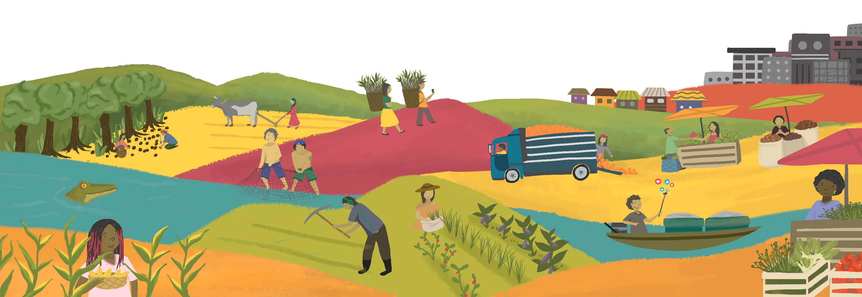

Slide 2
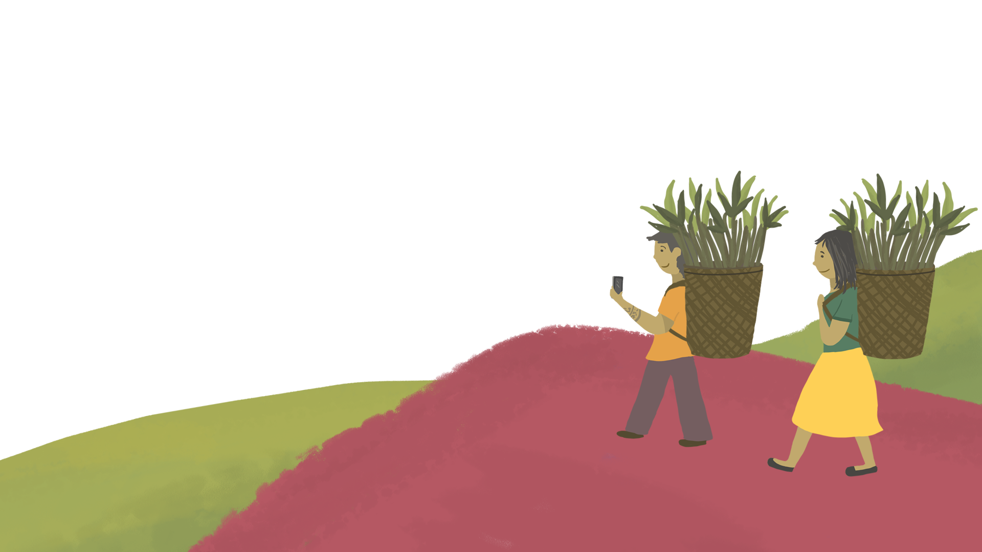

Renovar el pensamiento y las prácticas para el desarrollo rural en
Sudamérica

Slide 3
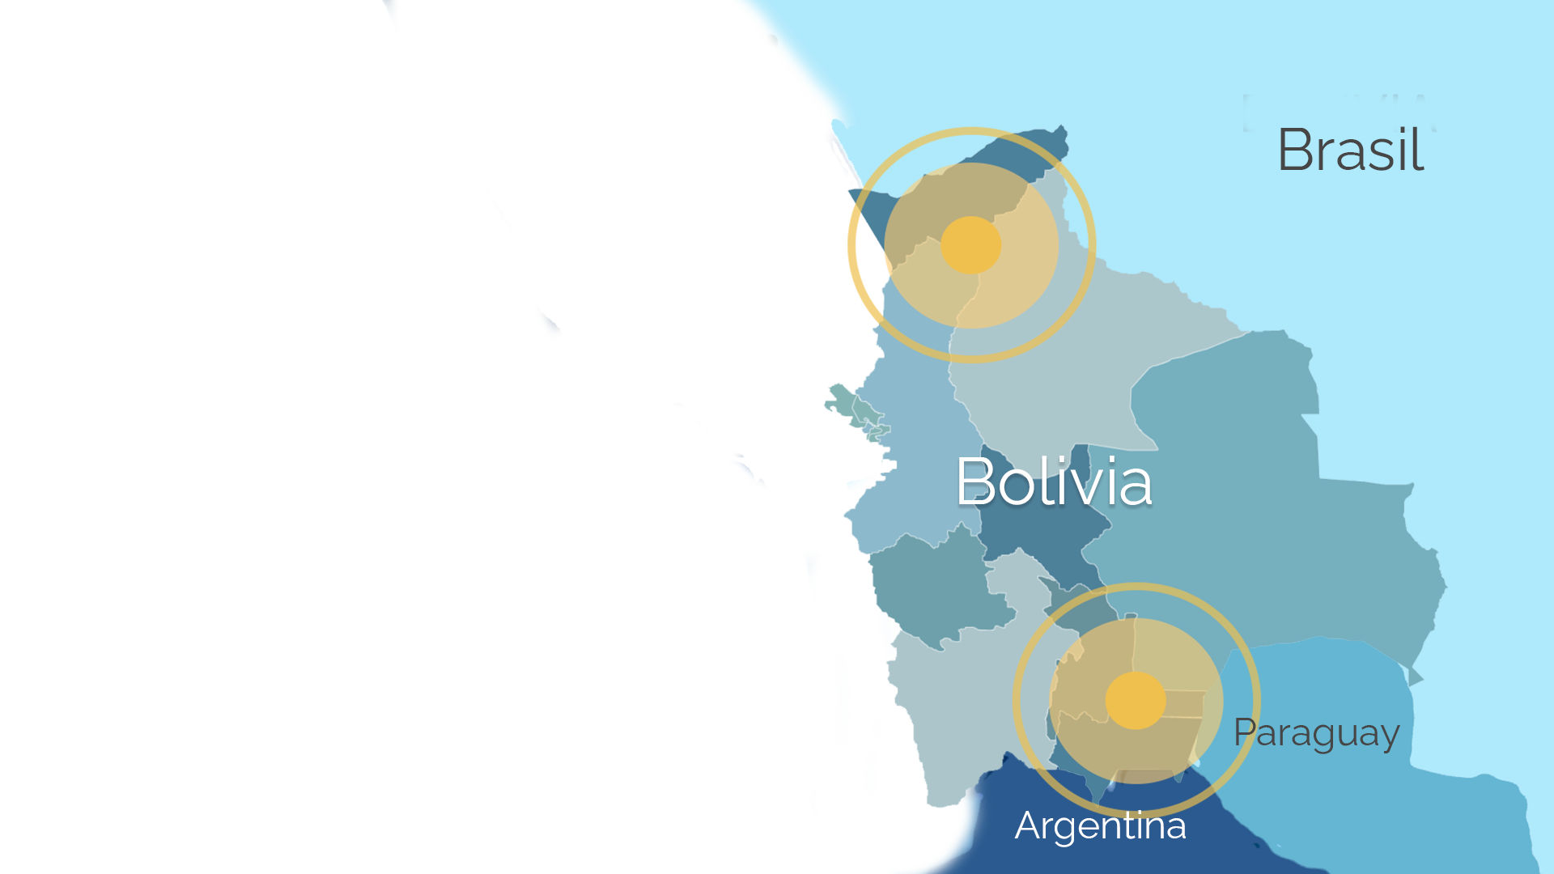
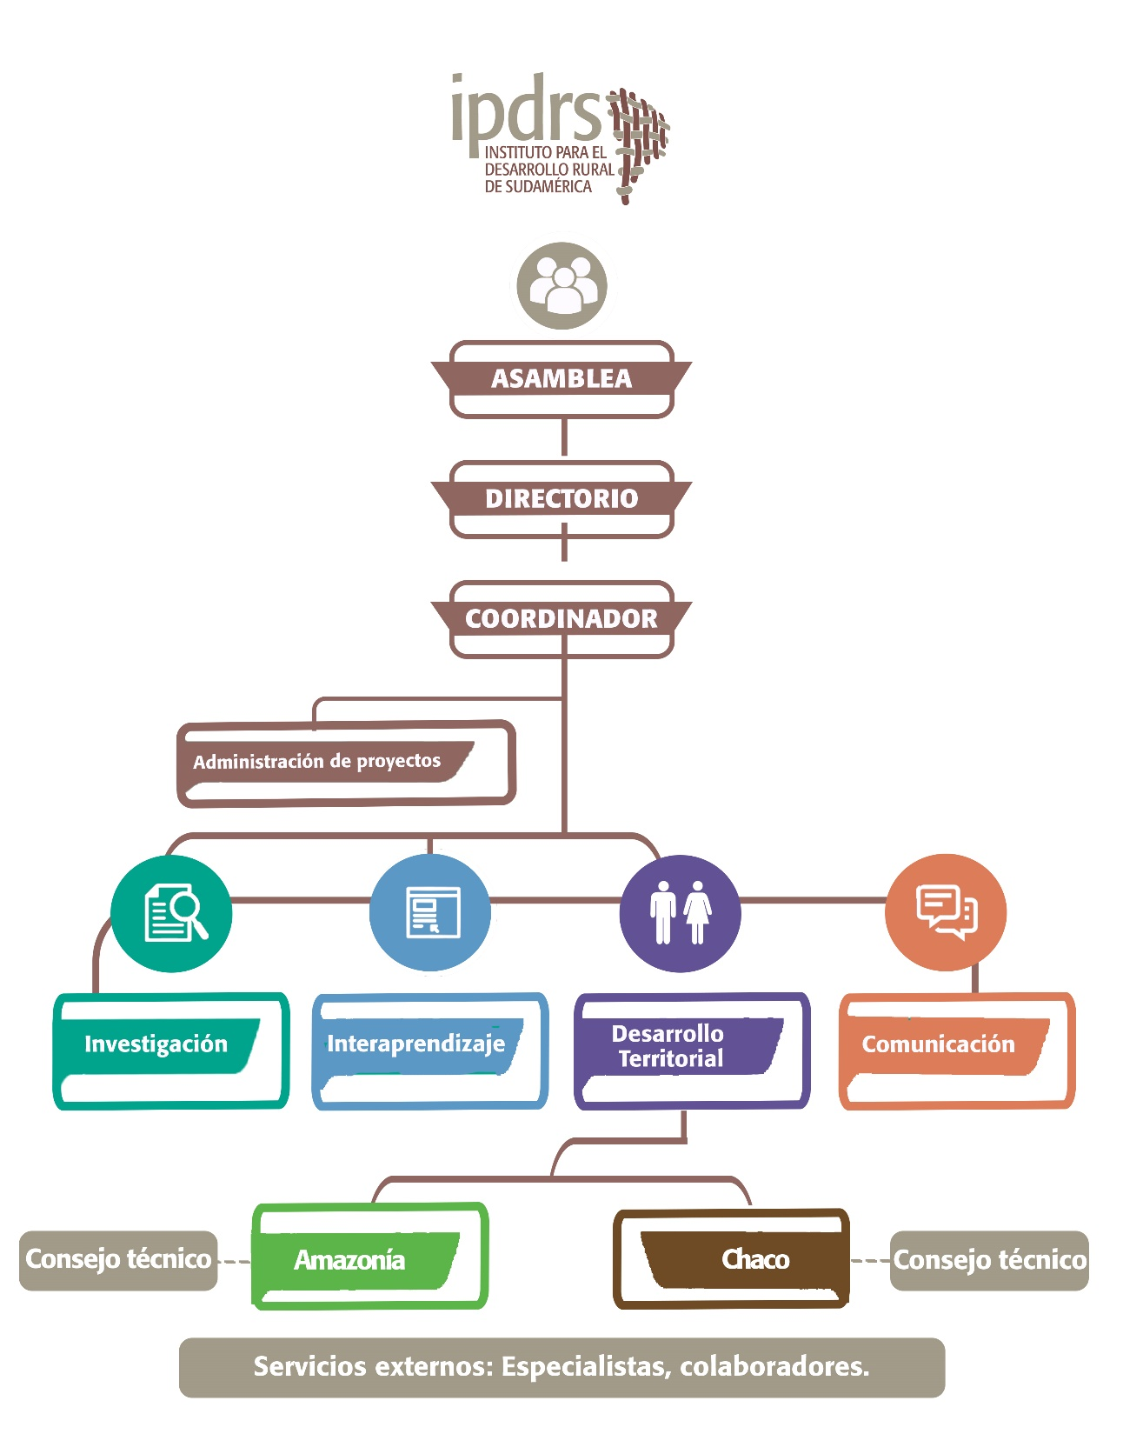

Slide 4
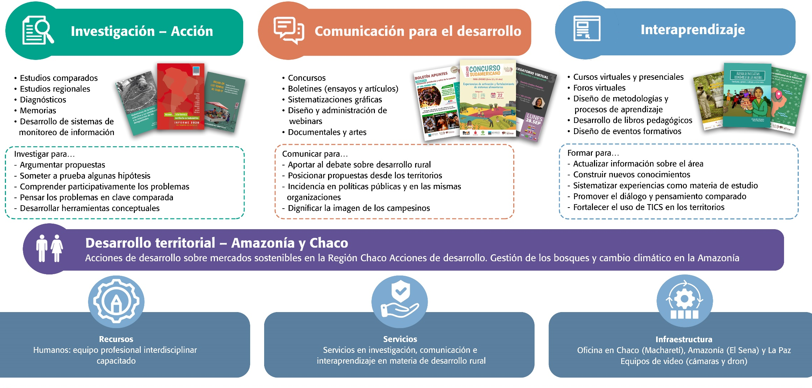

Slide 5

Investigación acción

Slide 6
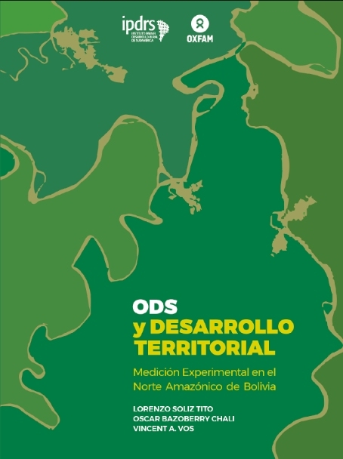
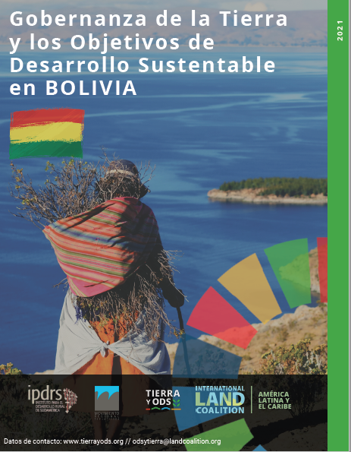
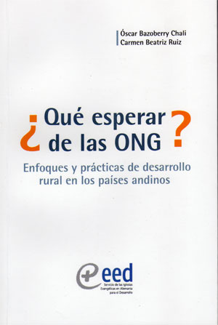
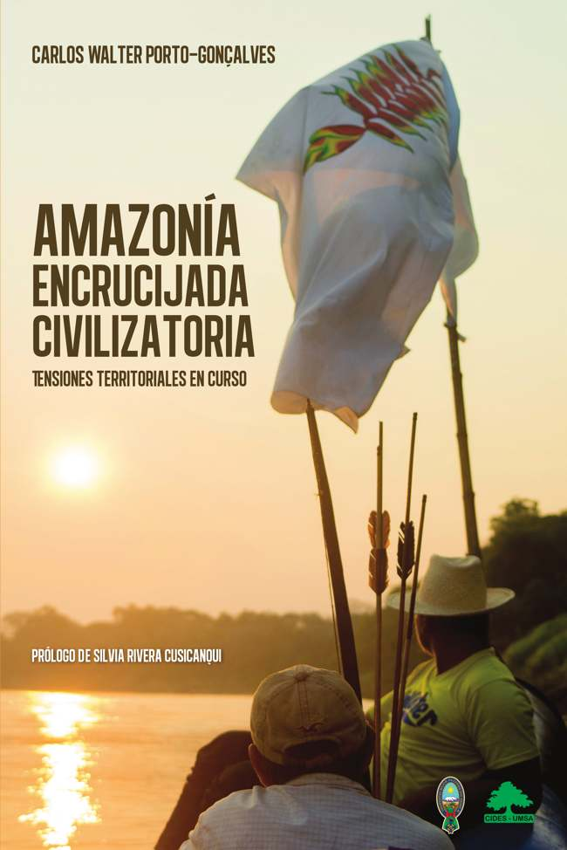
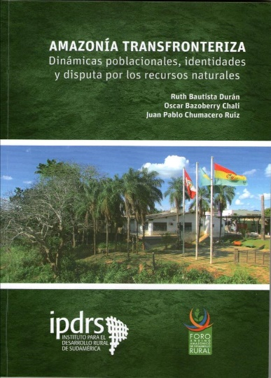
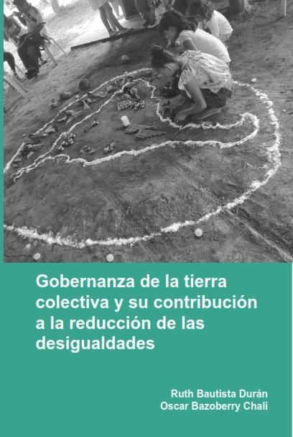
Investigación especializada y colaborativa

Slide 7
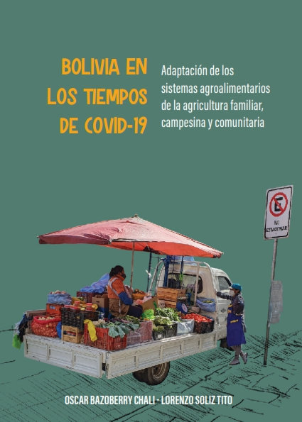
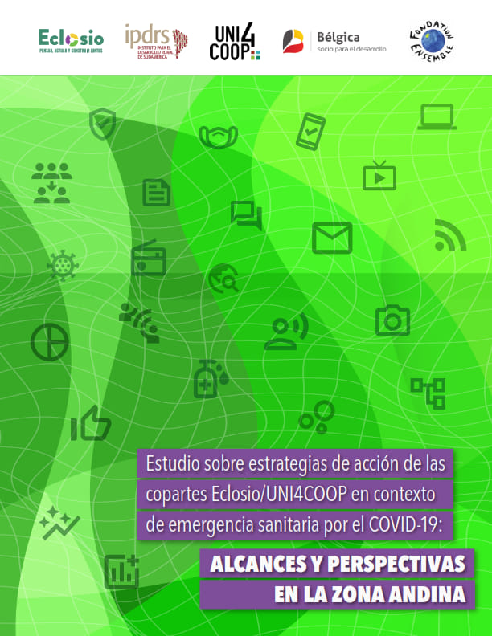
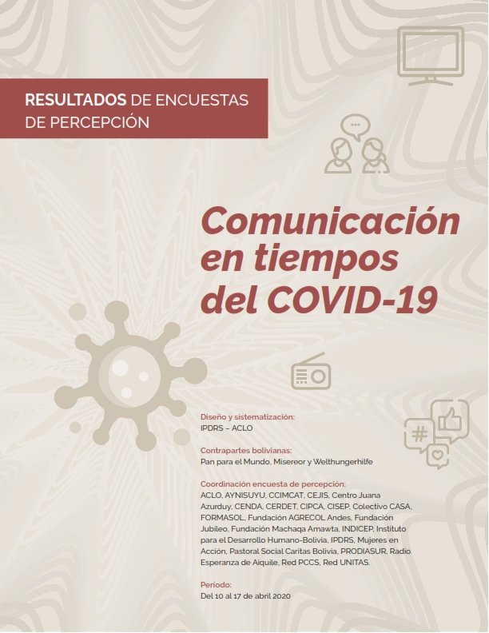
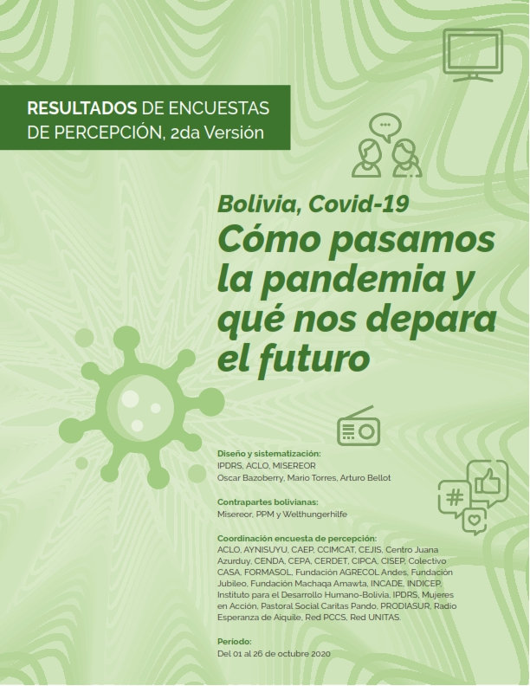
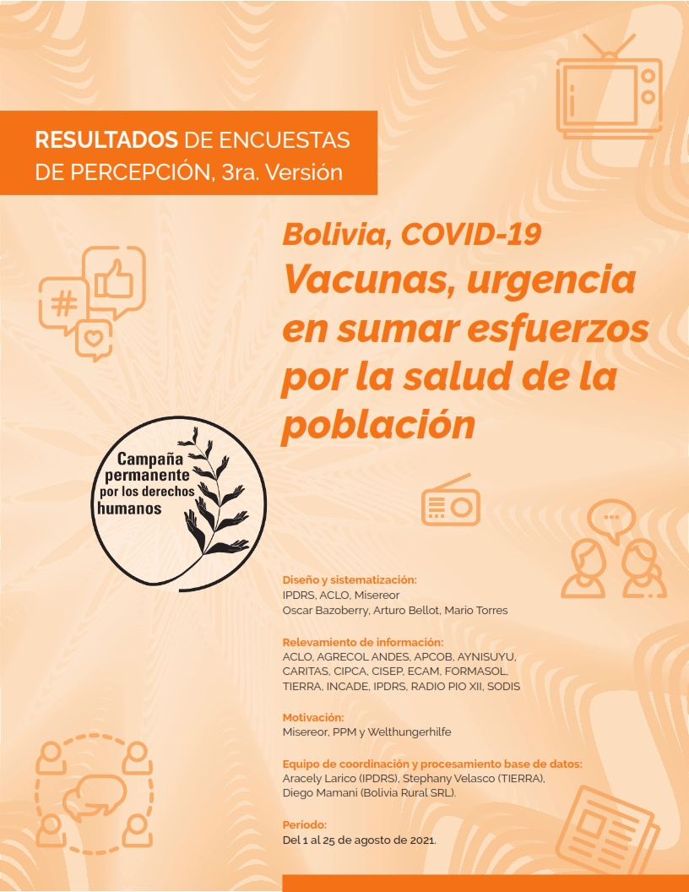
Investigación situada
y coyuntural

Slide 8
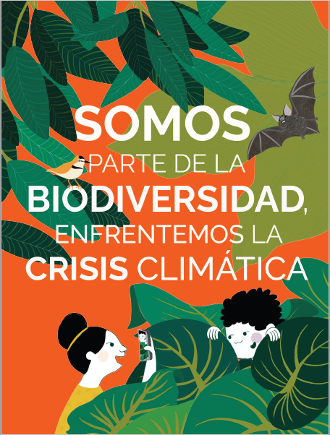
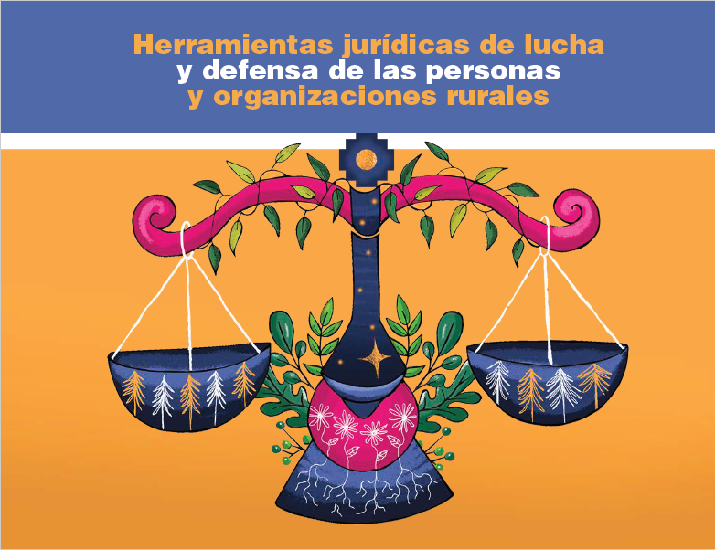
Material popularizable

Slide 9
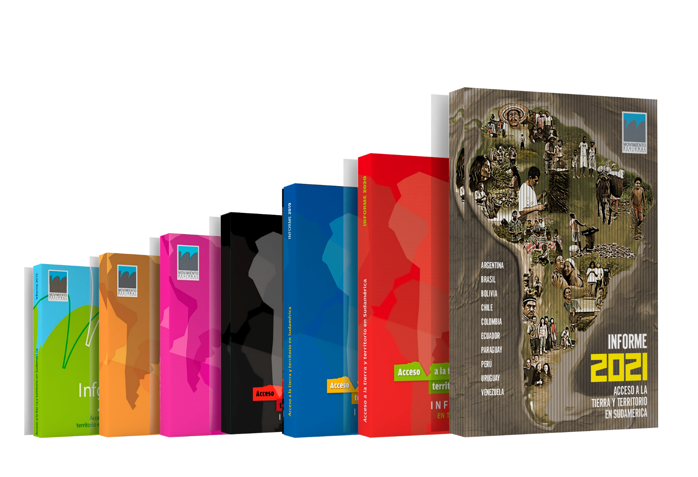
Informe anual
Acceso a la tierra y territorio en Sudamérica

Slide 10
Avances a 2022
Cobertura de 10 países en Sudamérica
151 casos colectivos
58 casos familiares
10 países sudamericanos
6.000 familias alcanzadas
85 organizaciones sociales
64 colectivos activistas
35 académicos
102 ONGs e institutos
PAÍS | CASOS | Tiempo acceso a la tierra / Años
ARGENTINA | 8 | 14
BOLIVIA | 44 | 21.5
BRASIL | 43 | 20
CHILE | 7 | 16
COLOMBIA | 37 | 21
ECUADOR | 25 | 23.5
PARAGUAY | 16 | 10
PERÚ | 20 | 12
URUGUAY | 6 | 8.5
VENEZUELA | 6 | 27
TOTAL | 212 | 17 años

Slide 11
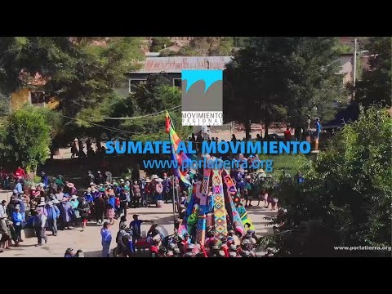

Slide 12
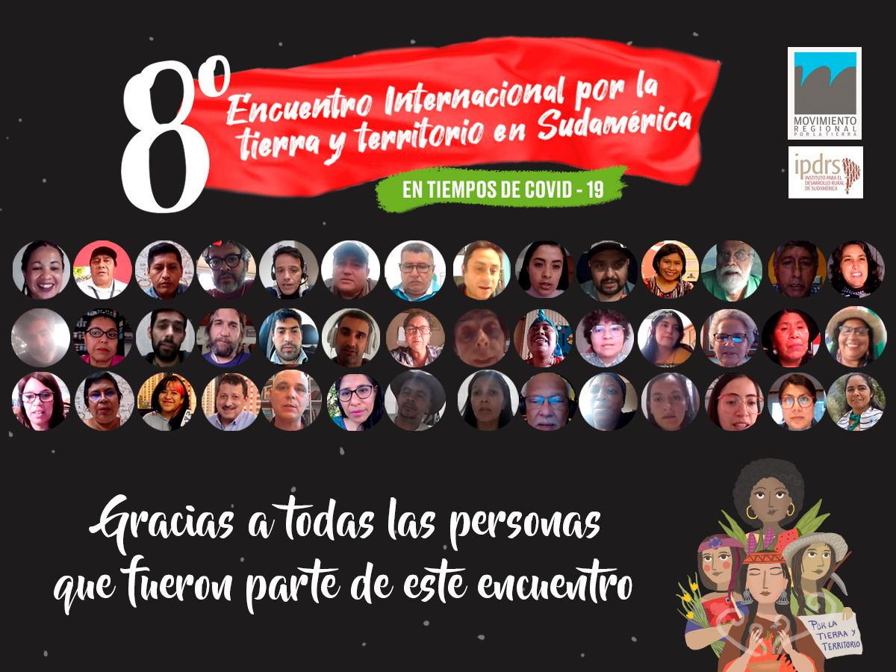
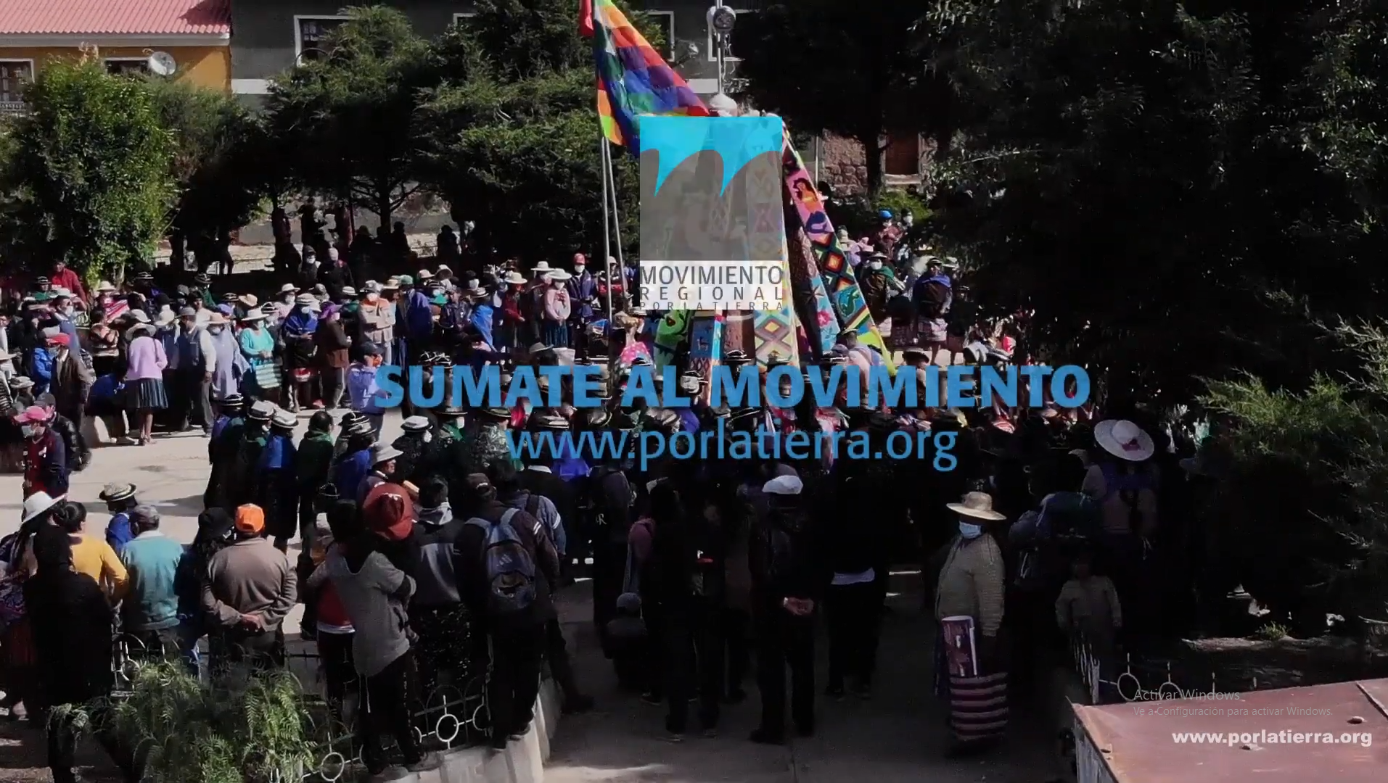
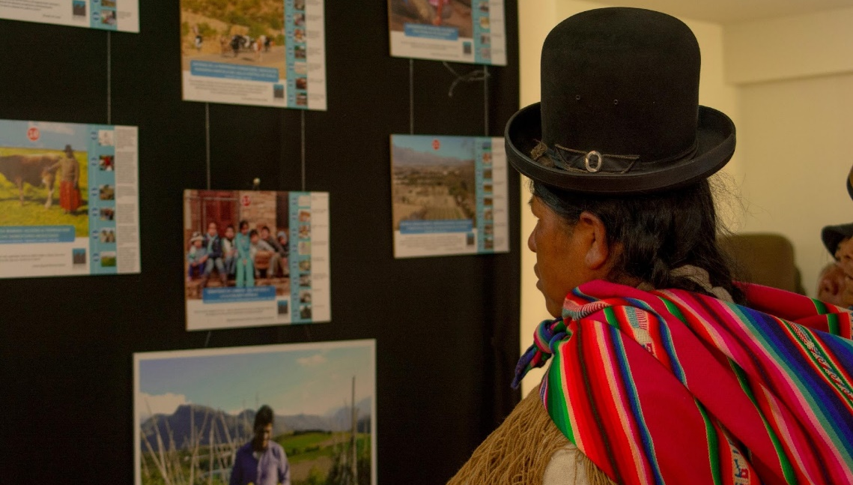
8 Encuentros por la tierra y territorio
Muestra fotográfica “Voces e imágenes”
Audiovisuales de experiencias territoriales
Ensayos y artículos

Slide 13
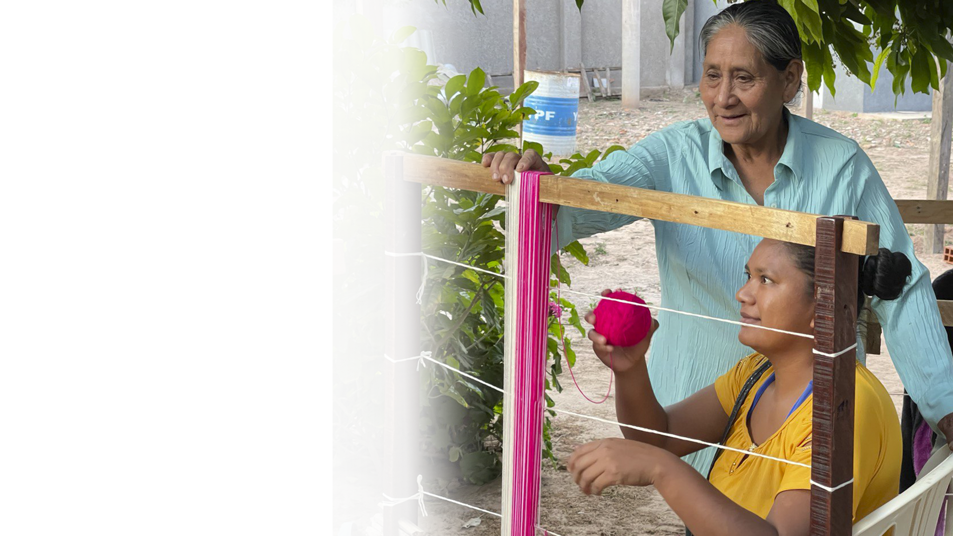
Interaprendizaje

Slide 14
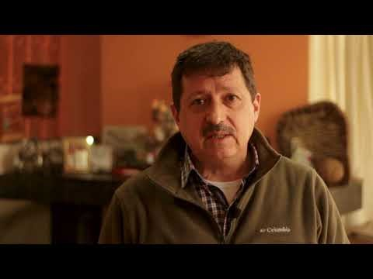

Slide 15
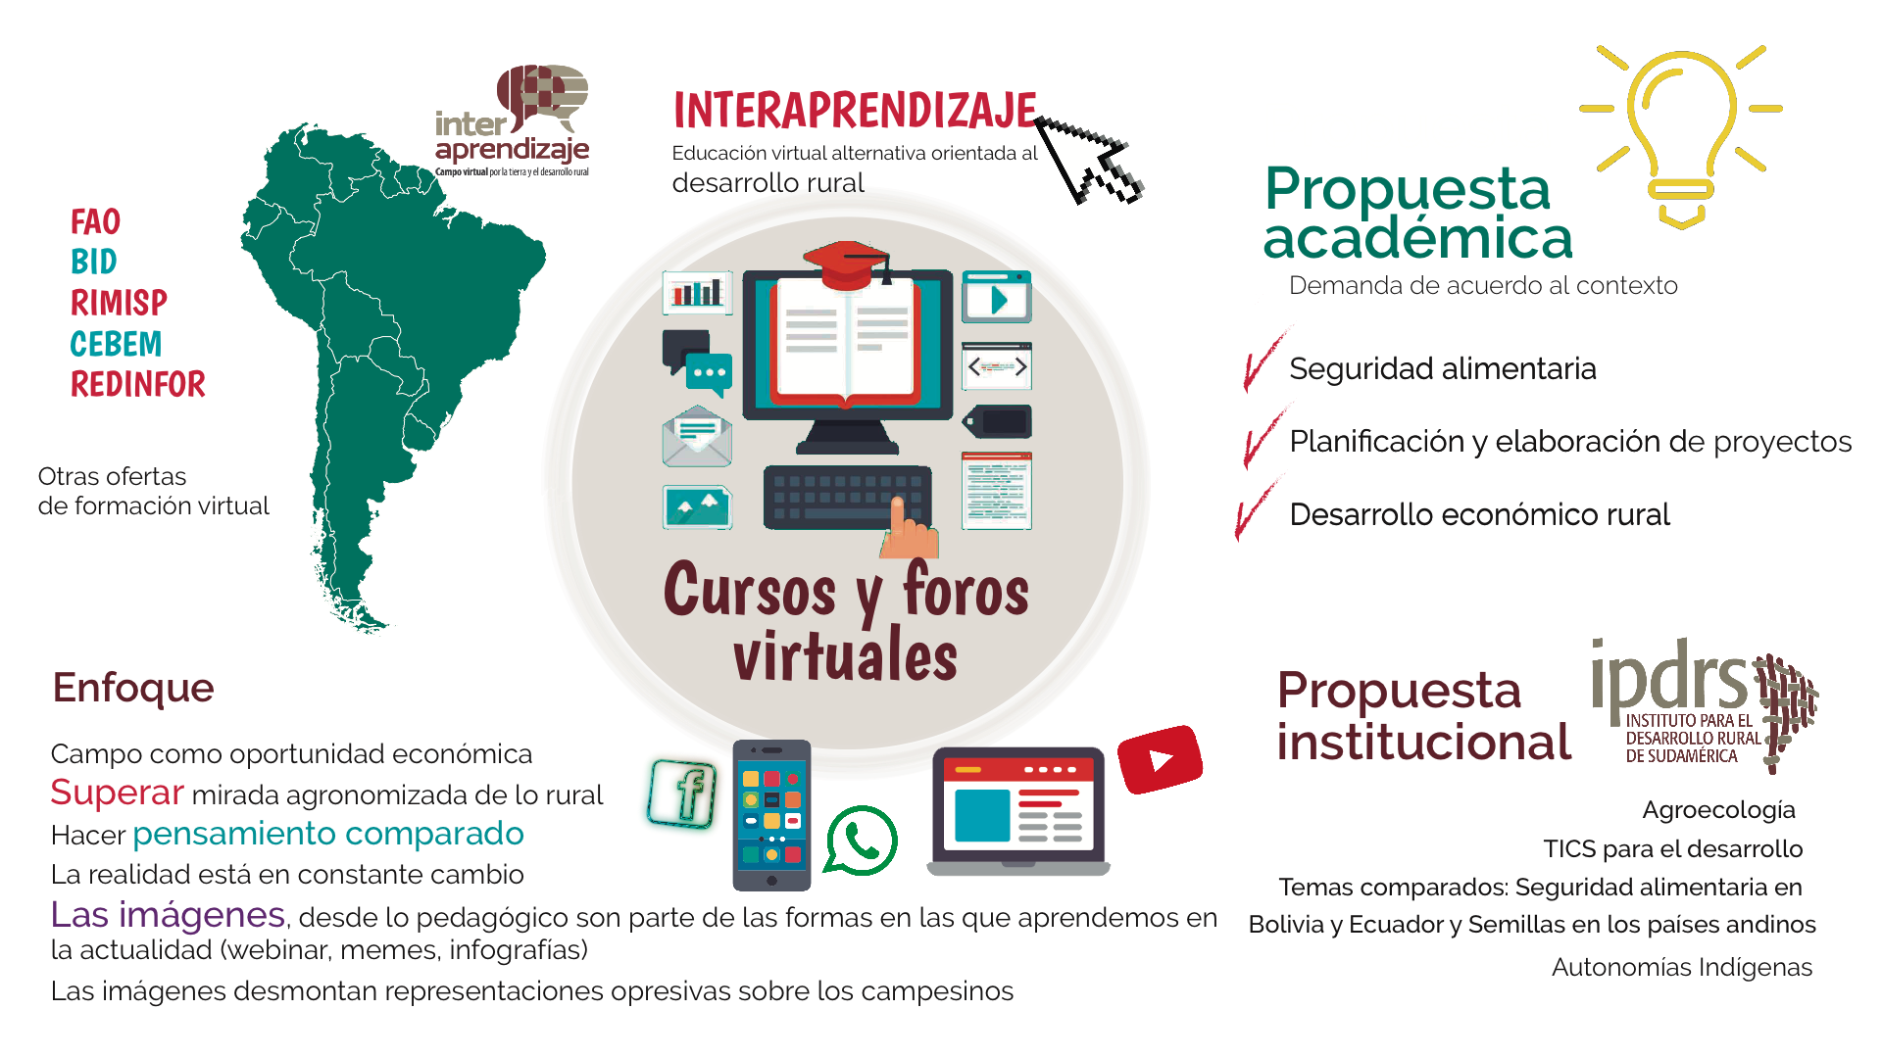

Slide 16
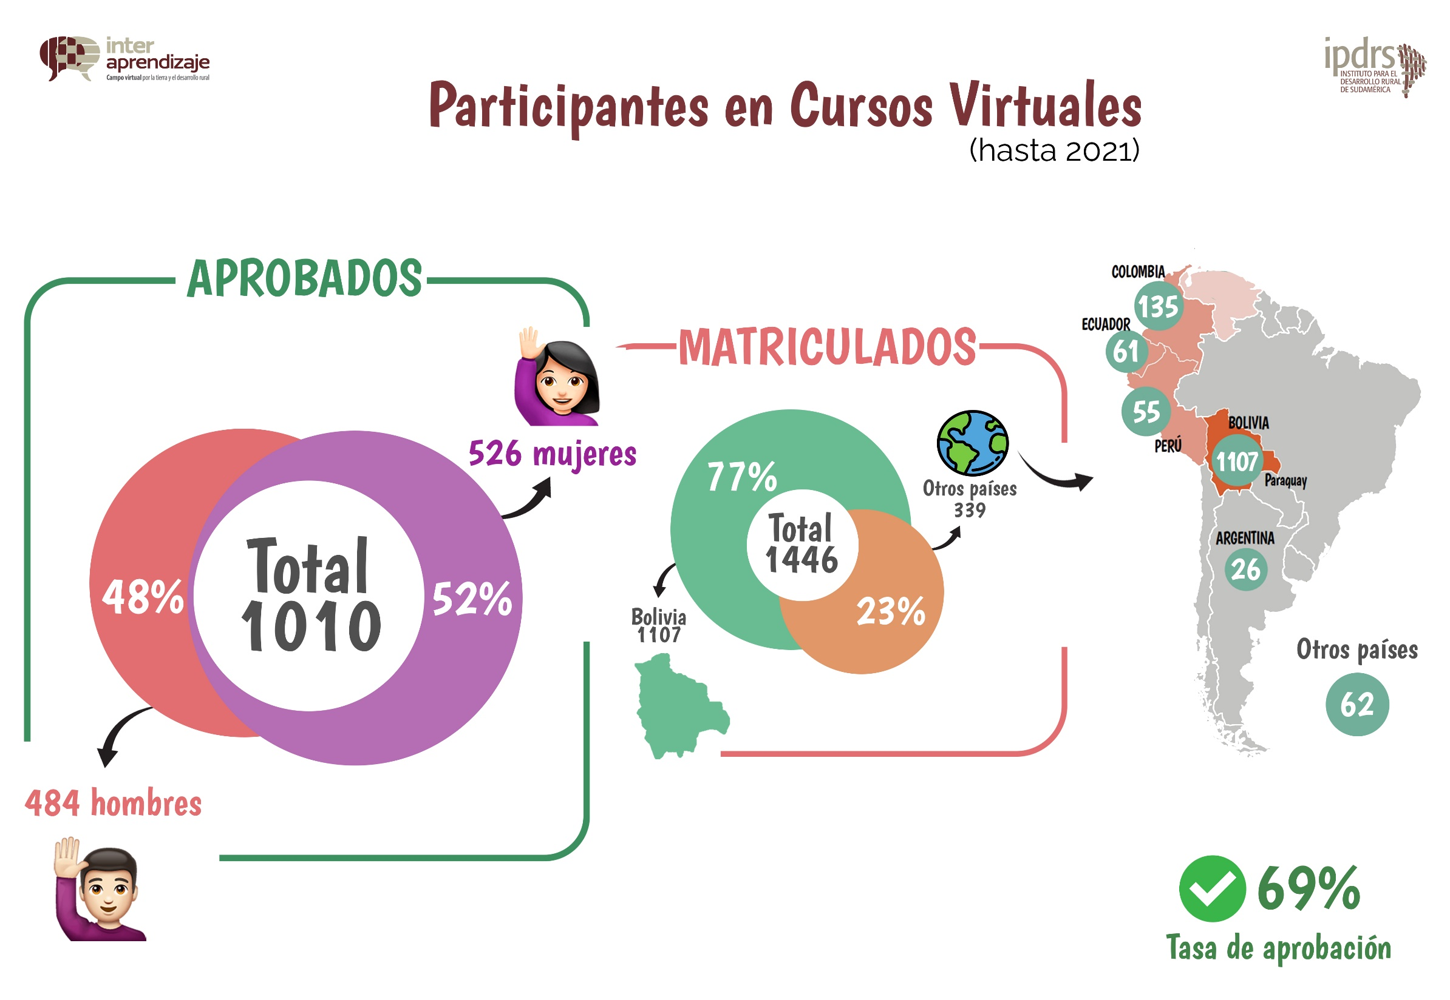

Slide 17
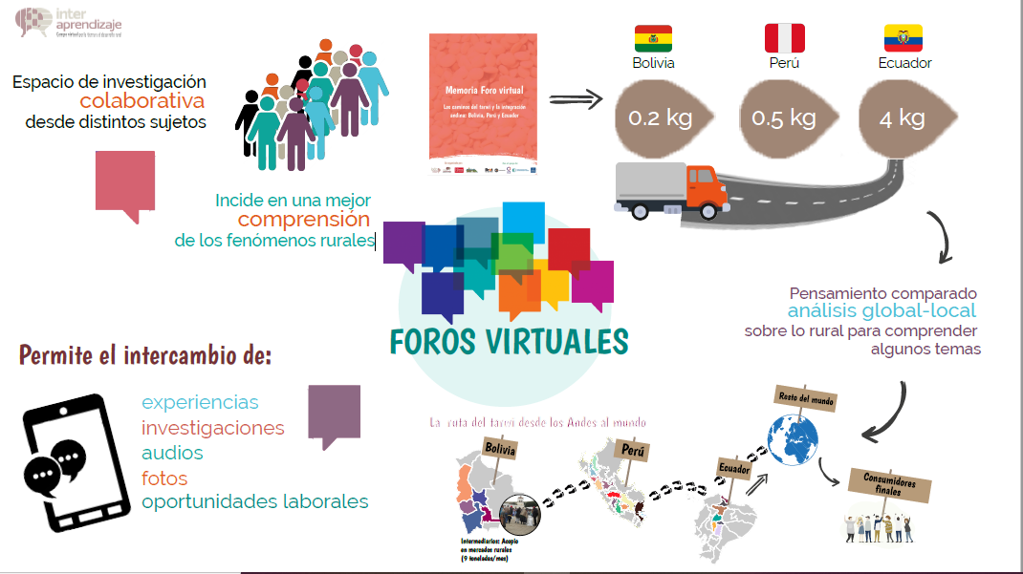

Slide 18
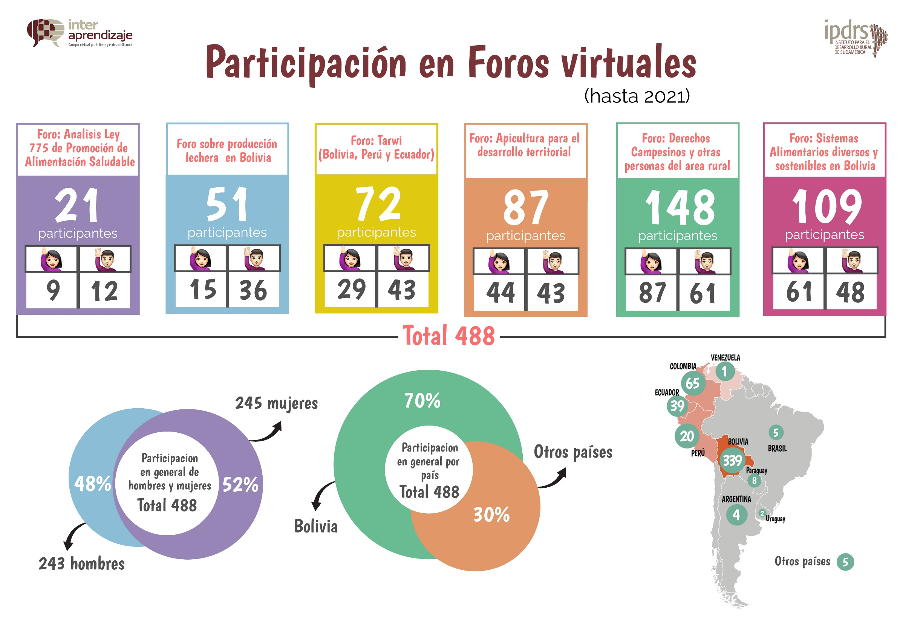

Slide 19
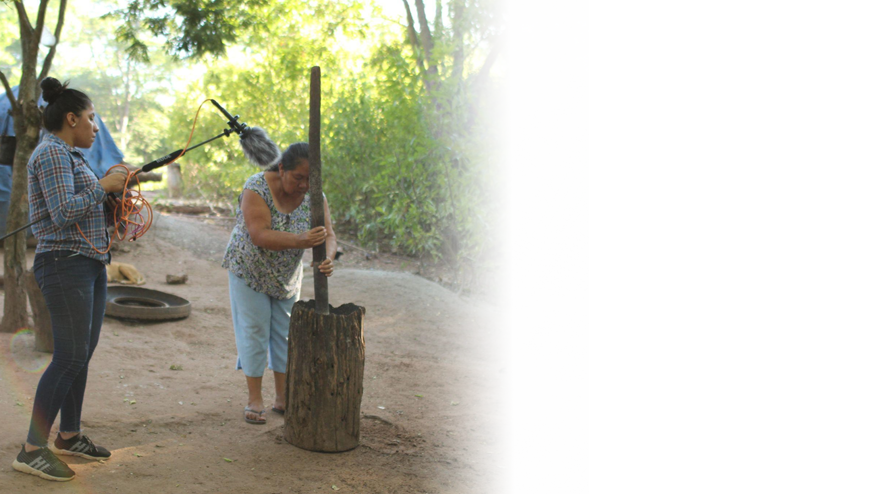
Comunicación para la incidencia

Slide 20
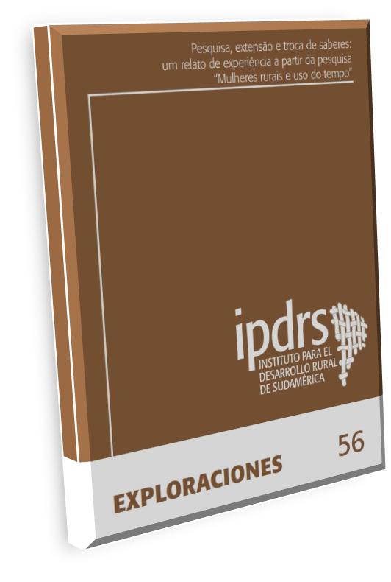
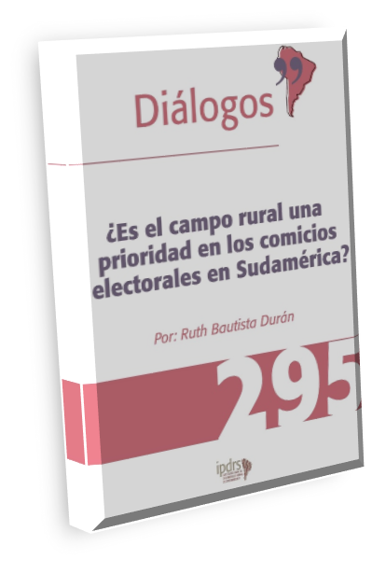
Se ha renovado la imagen tanto de la sección de Diálogos y Exploraciones
La serie de Diálogos tiene un promedio de 1000 vistas por articulo
Las publicaciones como libros y cartillas llegan a más personas mediante campañas publicitarias en redes, por ejemplo la publicación “Bolivia en los tiempos de COVID-19” tiene 12500 descargas

Slide 21
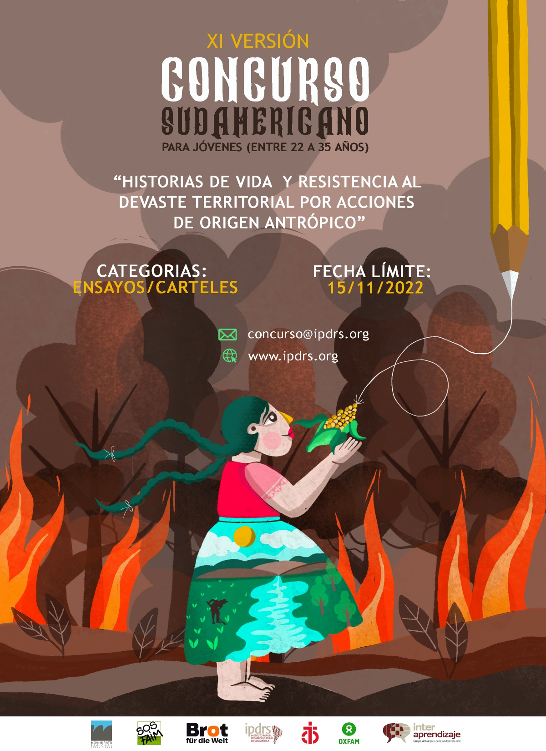
Concurso IPDRS

Slide 22
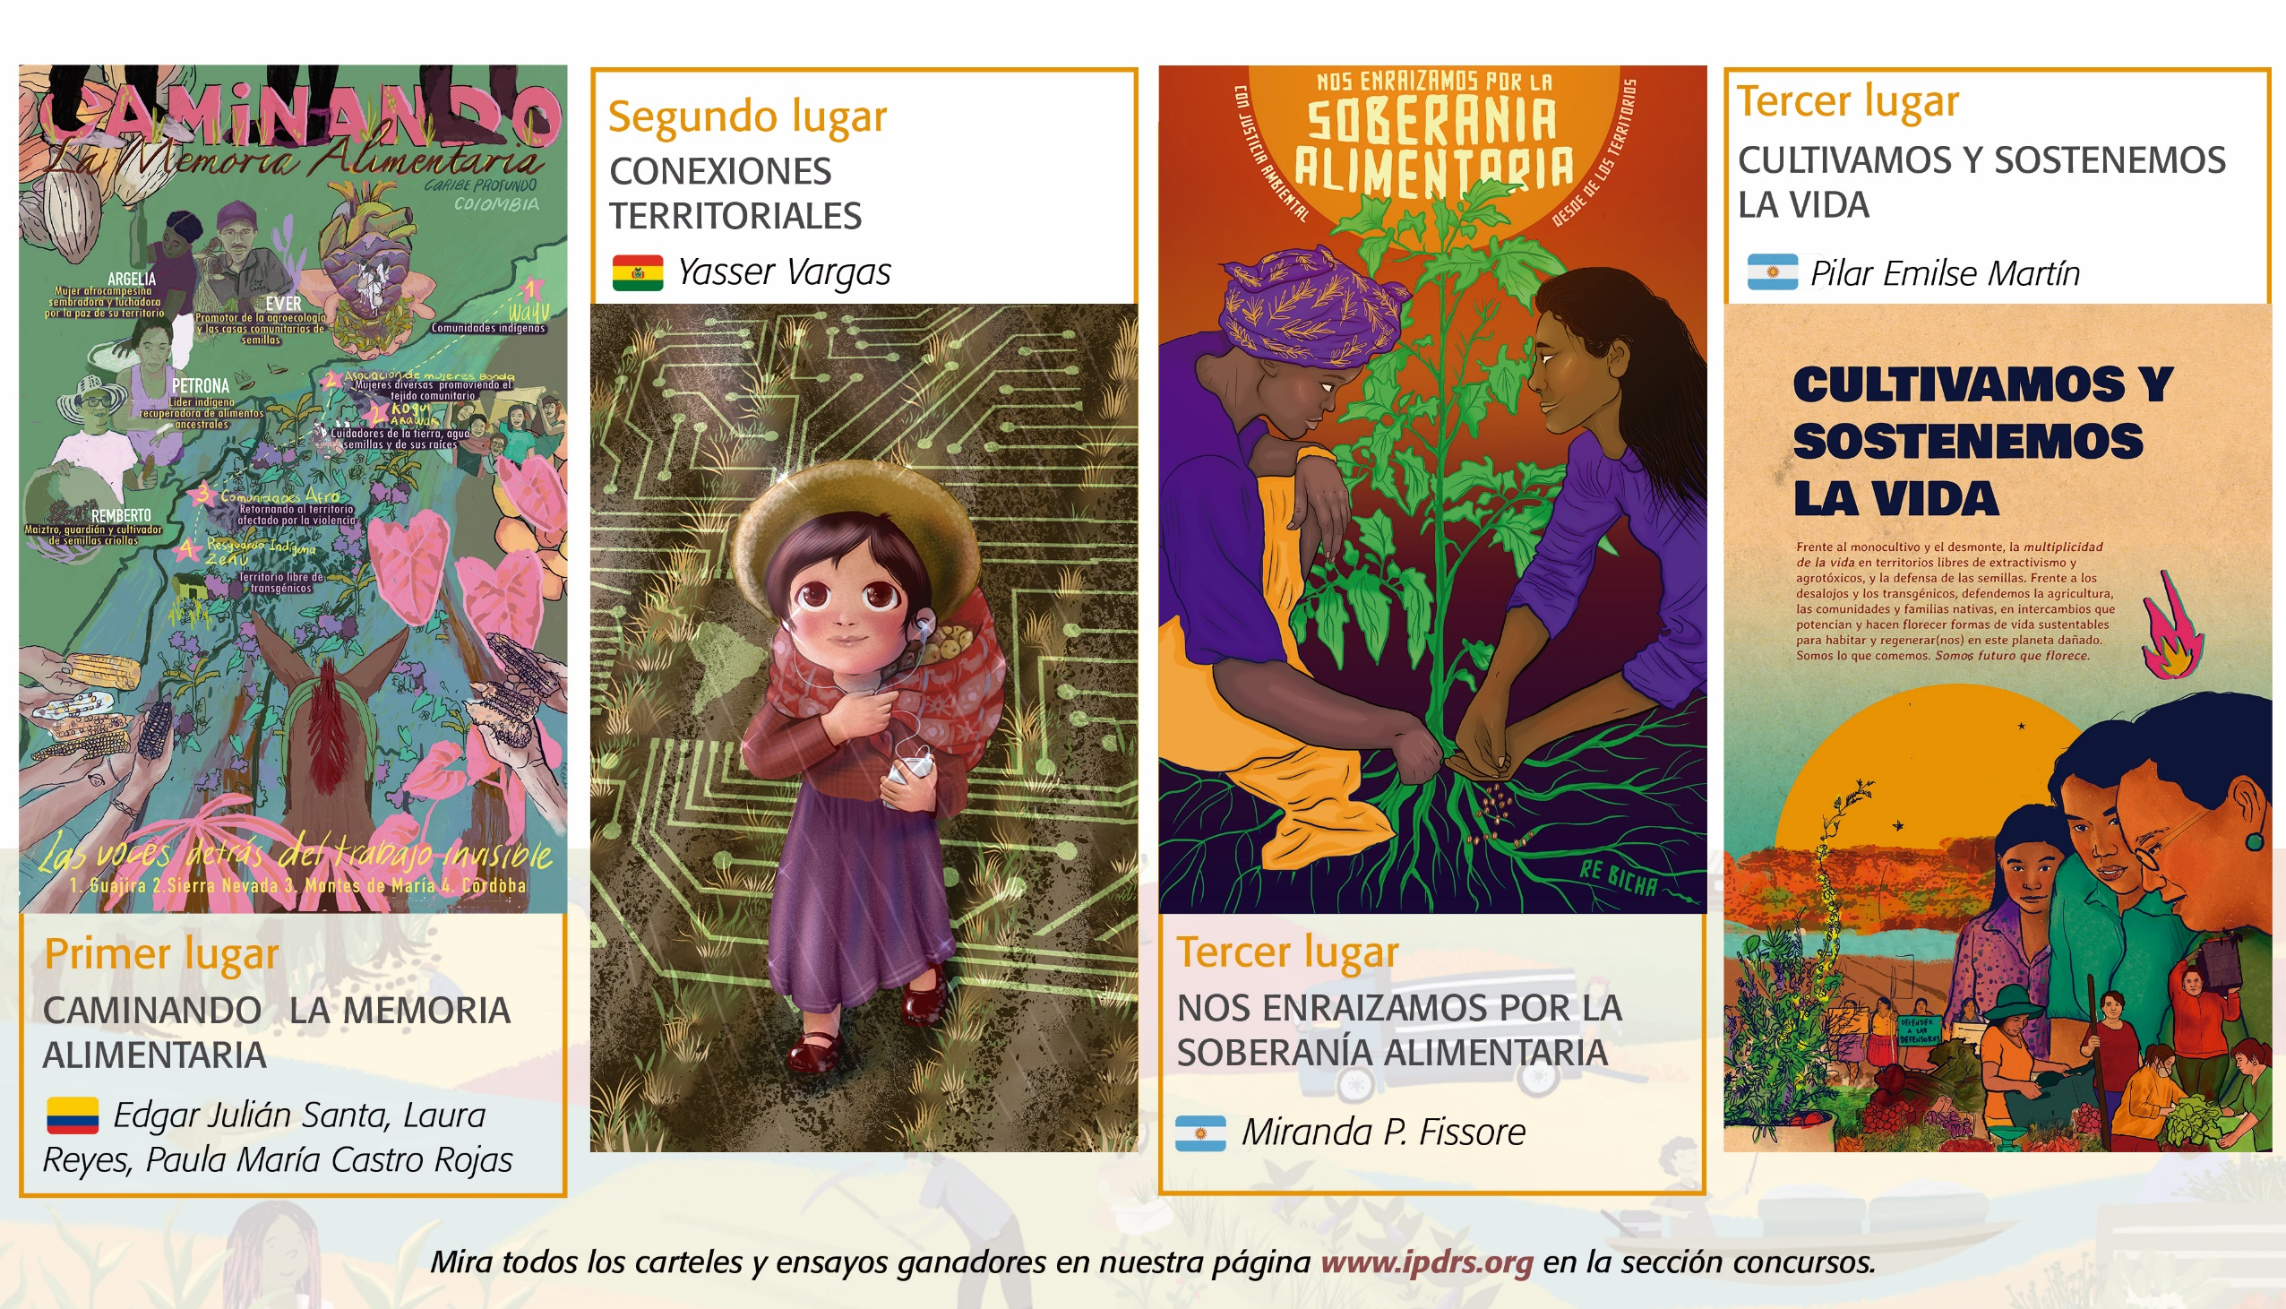
Último Concurso 2021
"Experiencias de activación y fortalecimiento de sistemas alimentarios campesinos, indígenas y afrodescendientes“
50 jóvenes: 20 hombres y 30 mujeres de 8 países: Argentina, Bolivia, Brasil, Chile, Colombia, Ecuador, Perú y Venezuela

Slide 23
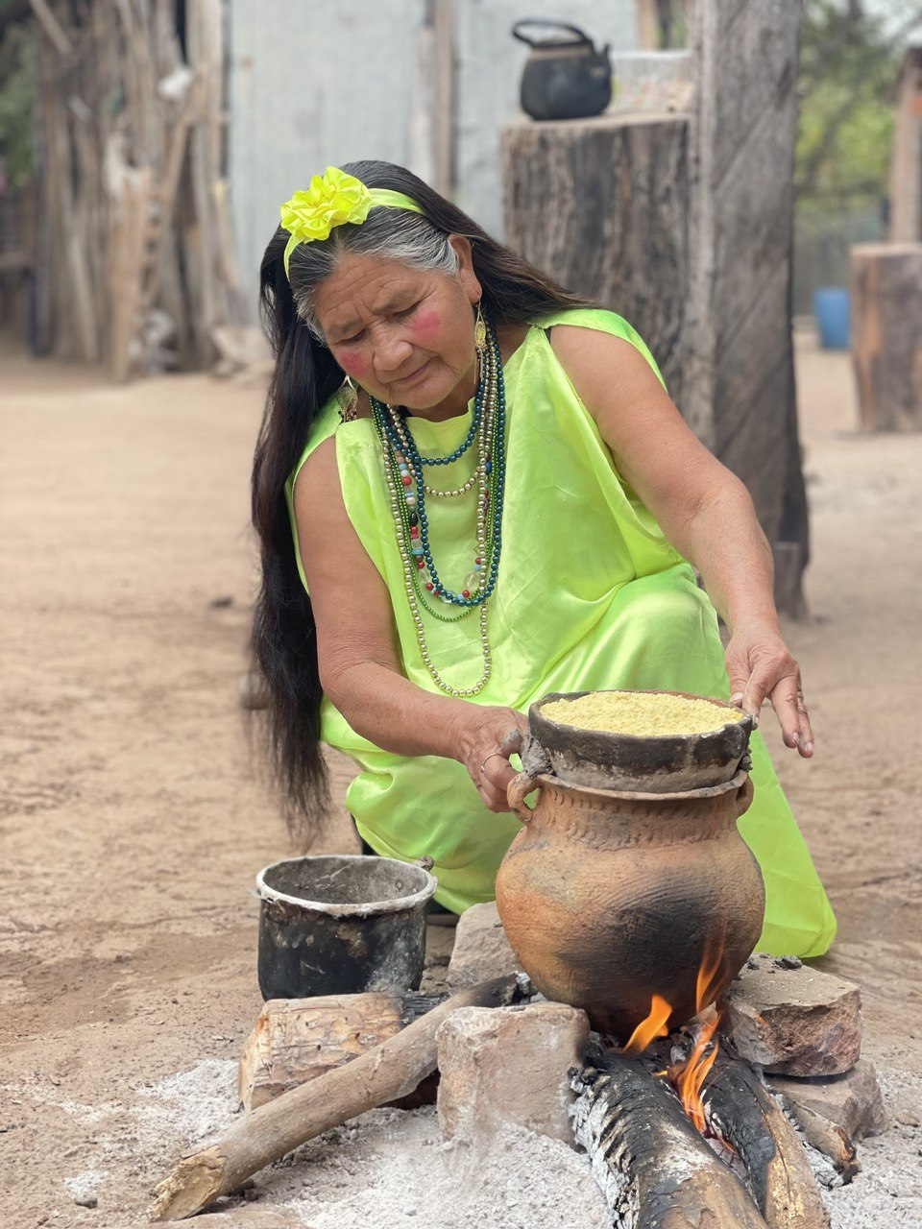
Desarrollo territorial
CHACO

Slide 24
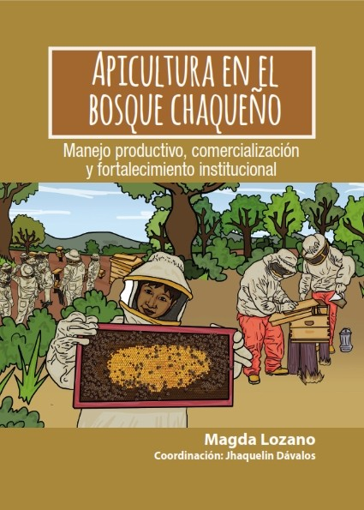
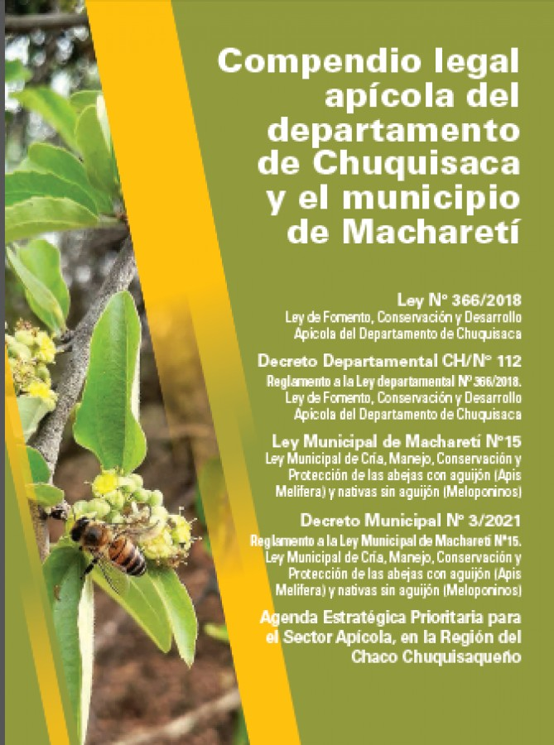

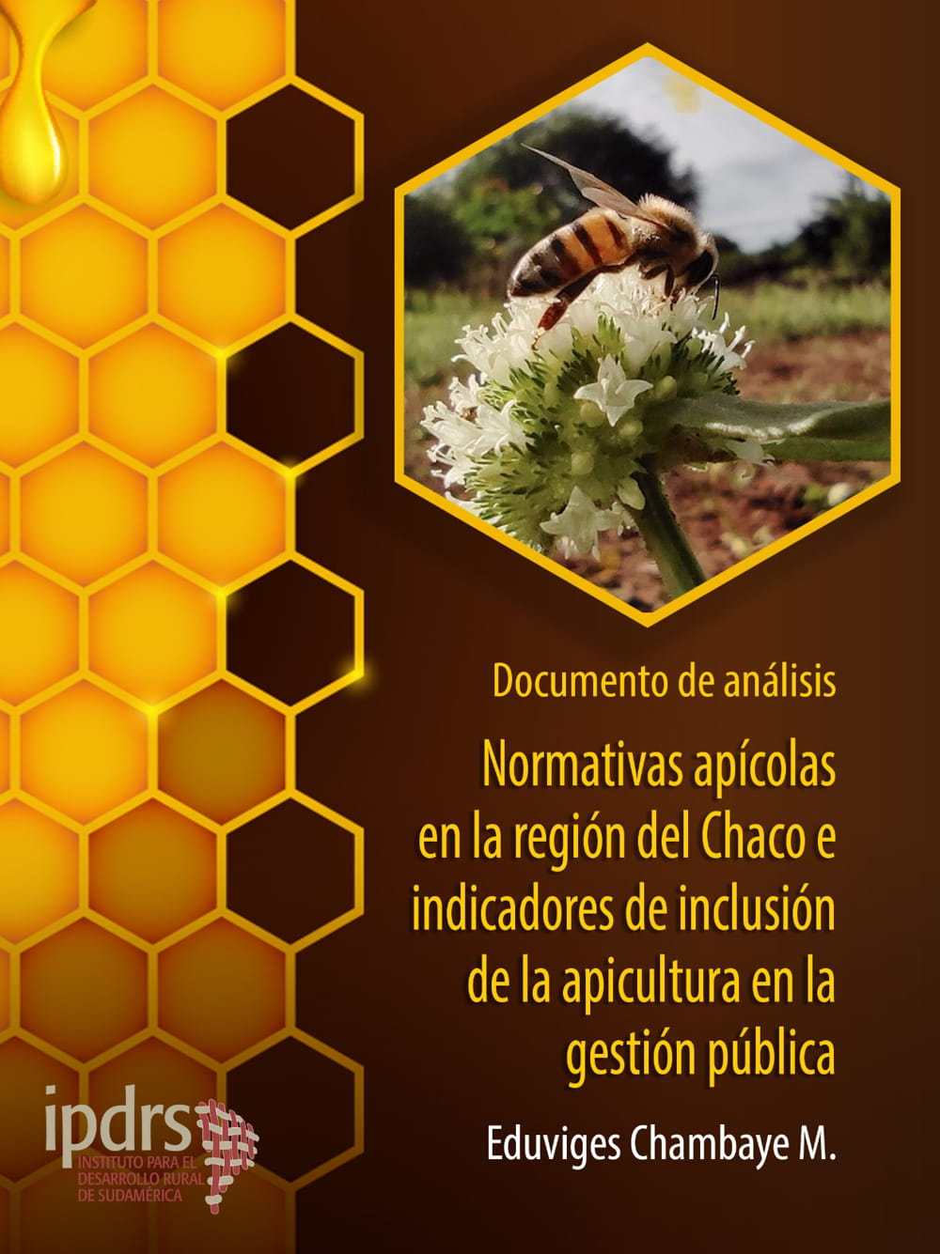
Apicultura

Slide 25
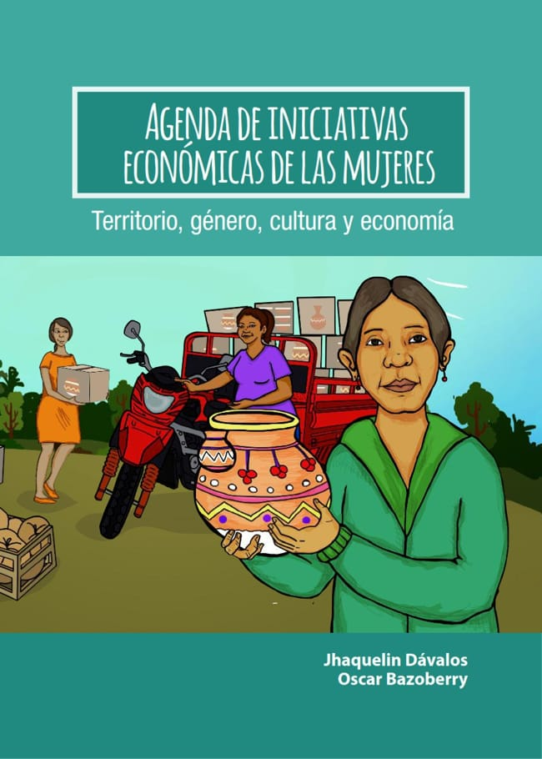
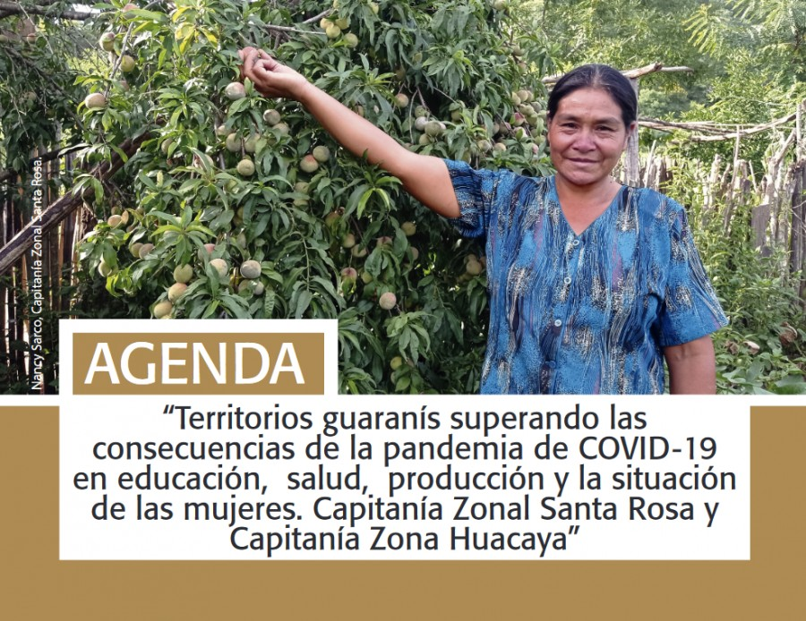
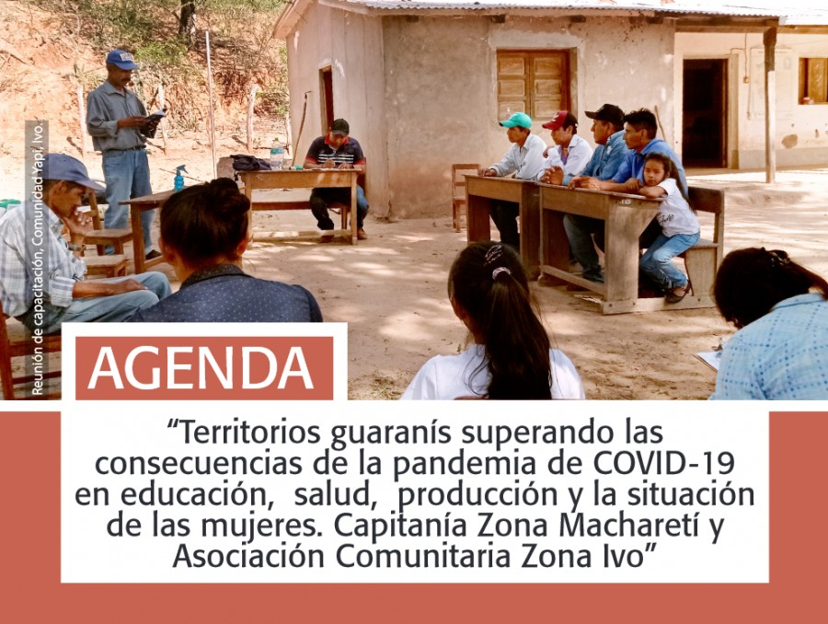
Agendas

Slide 26
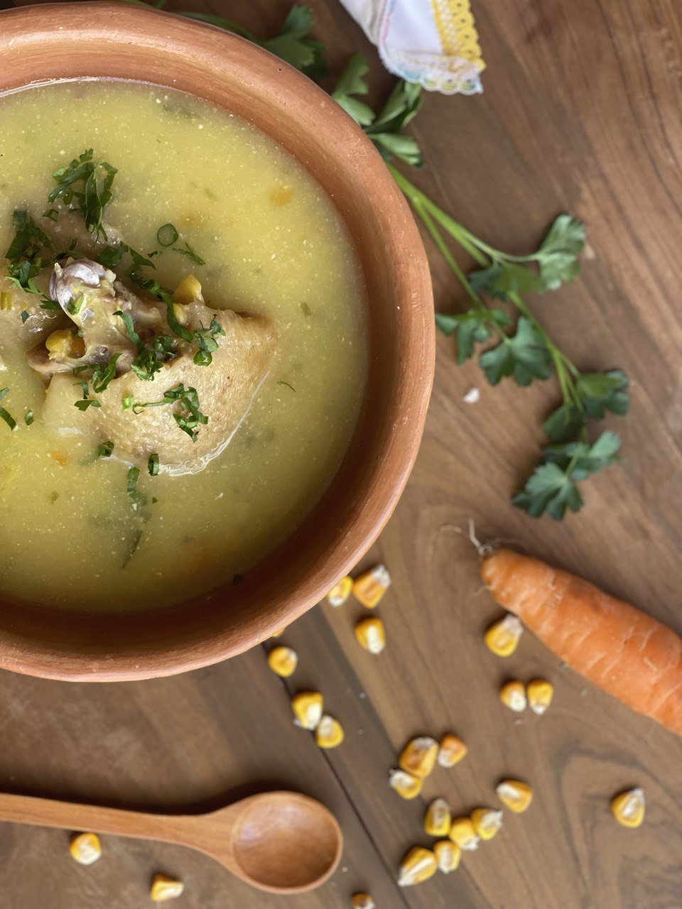
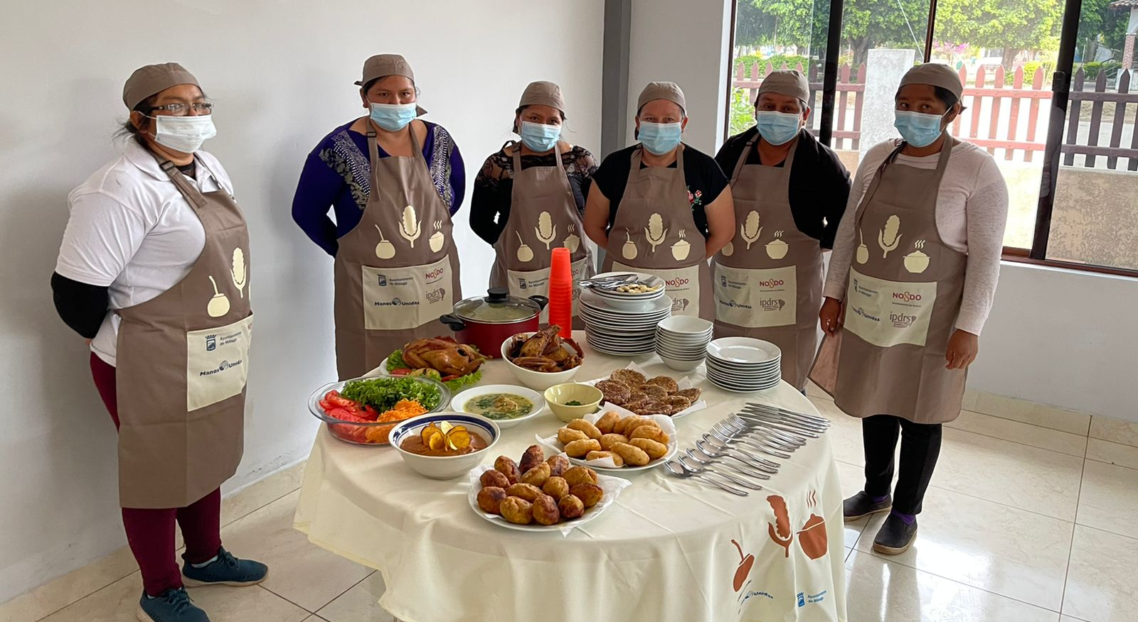
Gastronomía

Slide 27
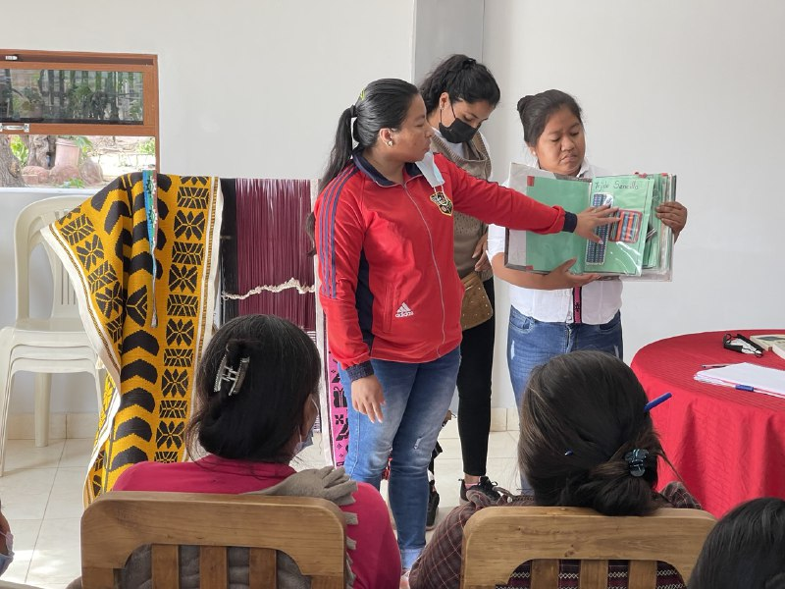
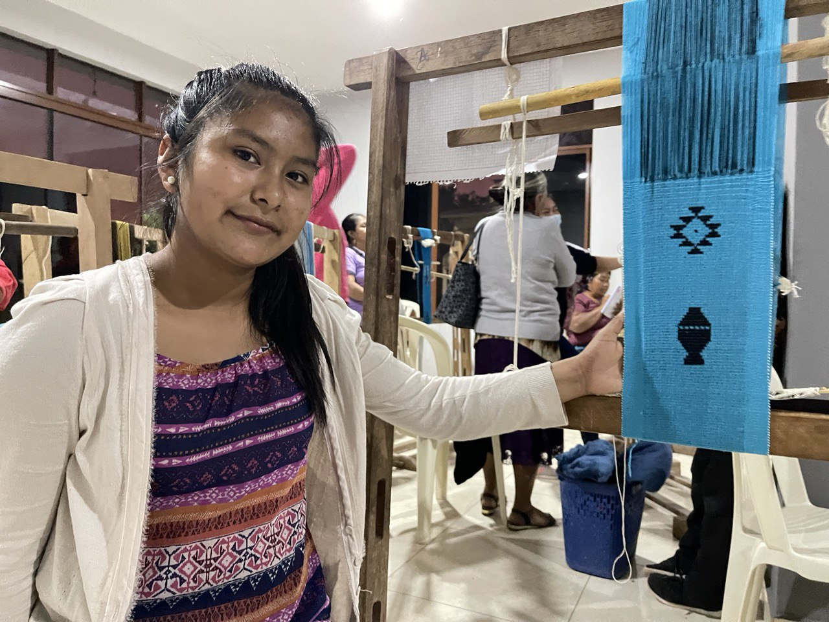
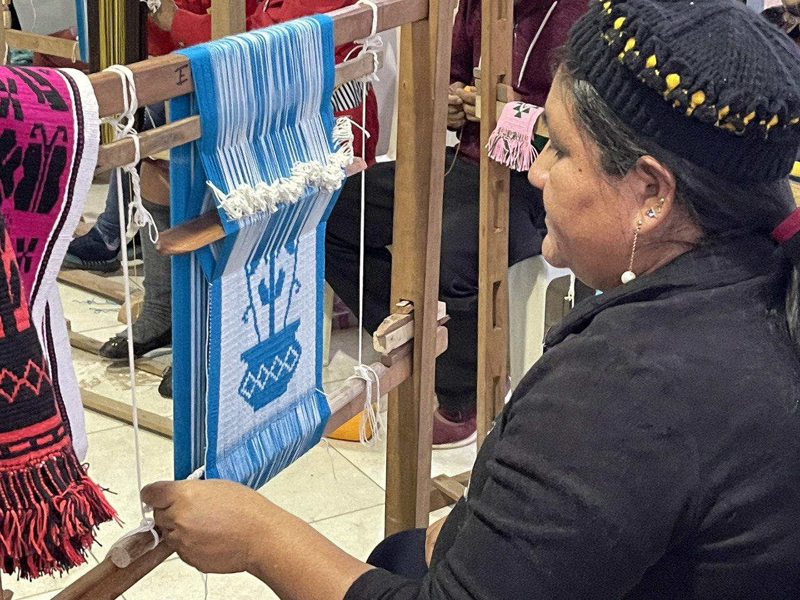
Textiles

Slide 28
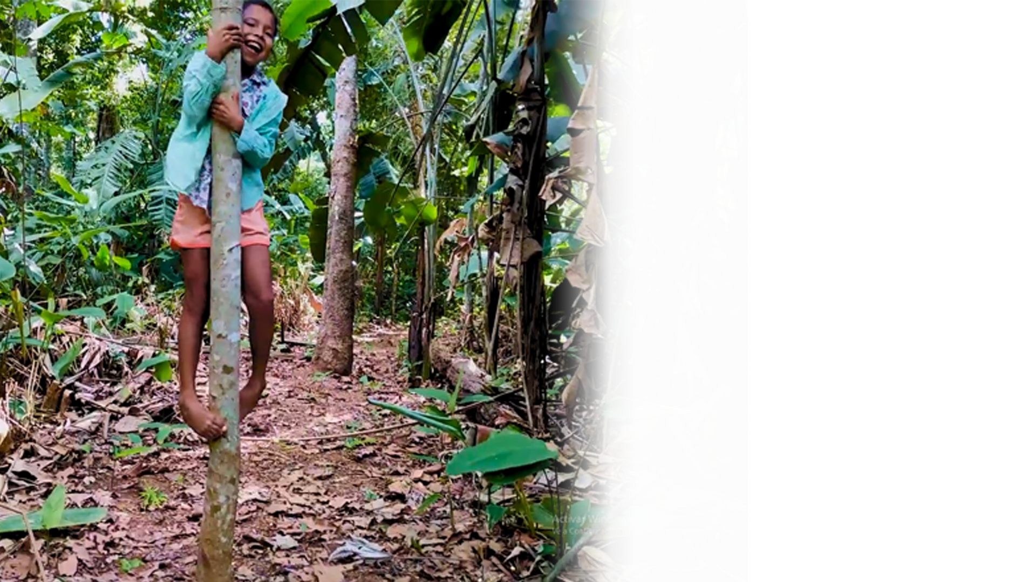
Desarrollo territorial
AMAZONÍA

Slide 29
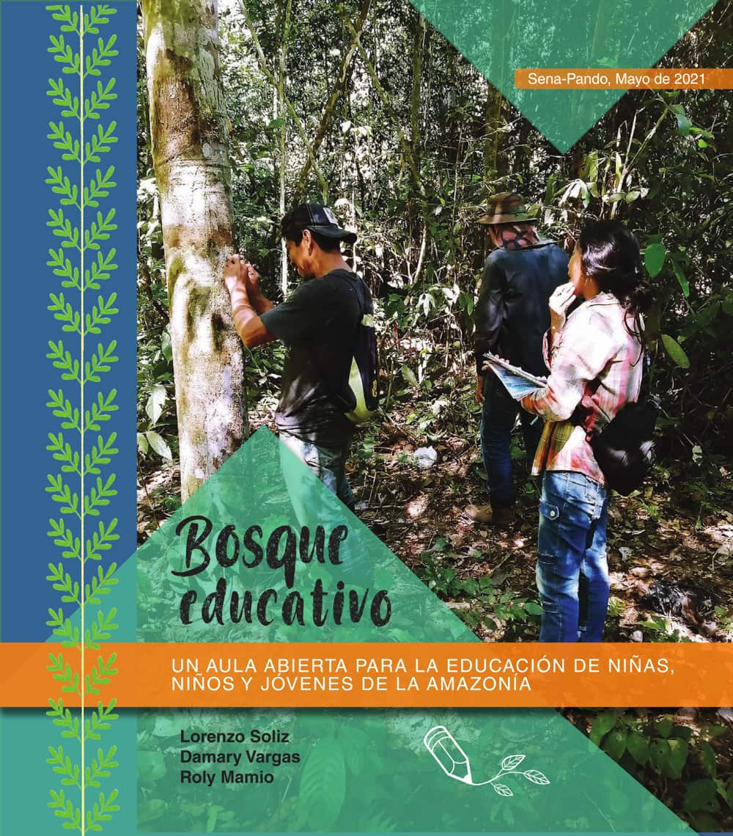
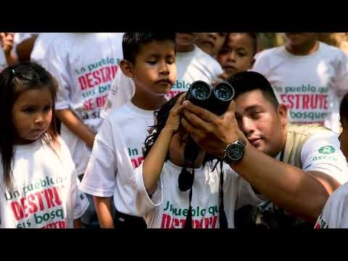
Bosques educativos

Slide 30
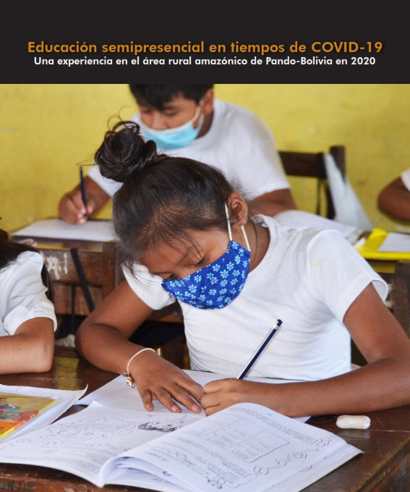


Formación

Slide 31



Campaña

Slide 32


